Slide 1
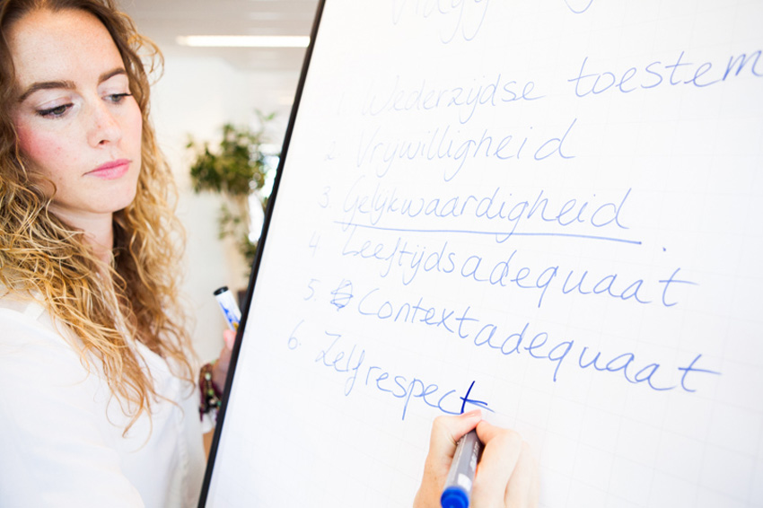
Dialoogsessie 4
Afhandeling en nazorg
De Complete agressie-aanpak
Naam organisatie +
Voeg je eigen logo toe
Notes:
Deze presentatie is bedoeld voor projectleiders, projectgroepleden en facilitatoren ter voorbereiding en uitvoering op dialoogsessie 4 over Afhandeling en nazorg

Slide 2
De stappen van de Complete agressie-aanpak
Stap
1
Stap
2
Stap
3
Stap
4
Stap
5
Stap
6
Doe de Startscan Veilig werken
Vorm een projectteam, maak een planning en werkafspraken
Aan de slag met de vier pijlers van de Complete agressie-aanpak
Verwerk de werkafspraken in beleid en protocol en communiceer deze binnen de organisatie
Training & leren
Evaluatie en bijsturing
Notes:
Toelichting​
​
Dit zijn de stappen van de Complete agressie-aanpak​
Deze loop je aan het begin van de sessie door, zodat de deelnemers weten bij welke stap ze zich bevinden (stap 3). ​
​
​
Hulpmiddelen​
Ter ondersteuning van de projectleider en het projectteam zijn de volgende middelen beschikbaar:
​
Checklist en stappenplan voor de projectleider Complete agressie-aanpak​
Handleiding Beleid en Protocol Veilig werken ​
Invultemplate – Verwerking van dialoogsessies voor het verwerken van uitkomsten online vragenlijsten en dialoogsessies​
PowerPoint-presentatie per dialoogsessie​
De Startscan Veilig werken, de online modules en de rapportages zijn te vinden in de online omgeving van Jeugdzorg Werkt!
Op basis van de rapportage van uitkomsten van de Startscan Veilig werken, heeft jouw organisatie besloten om de Complete agressie-aanpak toe te passen.
In de rapportage over de uitkomsten van de Startscan Veilig werken vind je tips en suggesties voor de projectleider.
Samen met de Checklist en stappenplan van de Complete agressie-aanpak ben je in staat om de stappen van de aanpak voor te bereiden en uit te voeren.
Gebruik de invultemplate Complete agressie-aanpak voor de dialoogsessies om de uitkomsten van de online vragenlijsten en de dialoogsessies te noteren.

Slide 3
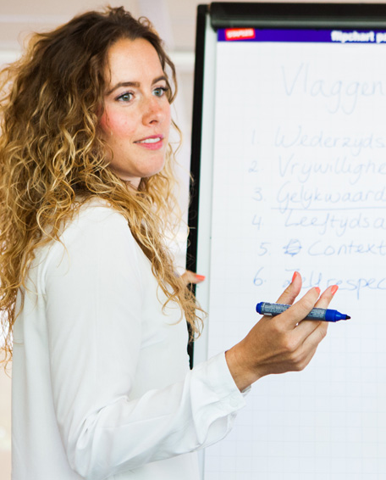
Dialoogsessie 4 Afhandeling en nazorg
Programma
Introductie – Doelen
Terugblik vragenlijst
De stellingen
Videofragmenten
Open vragen
Vervolgacties
Notes:
Deelnemers hebben de online vragenlijst doorgenomen.
Je hebt de rapportage met de uitkomsten van de online vragenlijst ontvangen.
Bespreek de uitkomsten met de projectgroep en verwerk de belangrijkste uitkomsten in deze Power-Pointpresentatie.
De uitkomsten van de online vragenlijst dienen om over in gesprek te gaan in de (al geplande) dialoogsessie. Het doel van die sessie is om samen te reflecteren en concrete tips en suggesties voor werkafspraken te verzamelen. De uitkomsten verwerk je in een invultemplate dat uiteindelijk dient als basis voor een actueel protocol over veilig werken.

Slide 4




Introductie – Doelen
Dienstverlening en veilig werken | Risico’s en preventie | De-escaleren en veilig handelen | Afhandeling en nazorg
Duidelijkheid over wat we samen willen bereiken en hoe we dat doen | Risico’s zijn bekend | Herkennen vormen van ongewenst gedrag | Samen verder (H)Erkennen
Eenduidige normen en waarden | Risicobewustzijn vergroten | Norm hanteren | Melden Nazorg
Concrete gewenste manier van samenwerken stimuleren | Risico’s verminderen | Stoppen ongewenst gedrag | Registratie
Veilige procedures en werkwijzen | Herkennen van risicogedrag | Hulp inschakelen | Eenduidige reactie agressor
Continu leren en ontwikkelen | Ombuigen risicogedrag Weerbaarheid en veerkracht | Veilig handelen | Evalueren, reflecteren en leren
Notes:
In deze sessie gaan we in op Pijler 4 – Afhandeling en nazorg
We maken gebruik van de uitkomsten van de online vragenlijst:
De stellingen
Tips en suggesties
Reacties op videofragmenten
Open vragen

Slide 5
Vragenlijst Pijler 4 Afhandeling en nazorg
Respons doorlopen Startscan
Doelgroep | Aantal respondenten
Jeugdzorgprofessional
Medewerker receptie, balie, telefonisch (direct cliëntcontact)
HR-adviseur, Arbo-adviseur, kwaliteitsmedewerker, preventiemedewerker
Direct leidinggevende, teamleider, coördinator
Directie, bestuur
Overige
Notes:
Toelichting
Vul hier het aantal respondenten per doelgroep in. Neem in de tabellen de resultaten over uit de rapportage.

Slide 6
Afhandeling en nazorg
Stellingen
Op de volgende slides komen de verschillende stellingen langs die zijn beantwoord
Per doelgroep zijn er antwoorden gegeven
Notes:
De komende twee slides bevatten de antwoorden op de vragen:
Bespreek de uitkomsten in de projectgroep en bepaal welke uitkomsten/stellingen je wilt bespreken in de dialoogsessie en wat je zou willen bereiken met de bespreking.

Slide 7
Uitkomsten: Afhandeling en nazorg
Pijler 4: Afhandeling en nazorg | Mede werkers | HR | Leiding | Directie
In ons team/onze organisatie worden alle ervaringen met vormen van agressie gemeld en geregistreerd | Aantal: Eens: Oneens: | Aantal: Eens: Oneens: | Aantal: Eens: Oneens: | Aantal: Eens: Oneens:
Ik weet waar en hoe ik agressie-incidenten kan melden | Aantal: Eens: Oneens: | Aantal: Eens: Oneens: | Aantal: Eens: Oneens: | Aantal: Eens: Oneens:
Ik meld alle agressie-incidenten zoals verbale agressie, bedreiging en fysiek geweld | Aantal: Eens: Oneens: | Aantal: Eens: Oneens: | Aantal: Eens: Oneens: | Aantal: Eens: Oneens:
Na een agressie-incident worden medewerkers in onze organisatie altijd opgevangen door collega’s van een opvangteam | Aantal: Eens: Oneens: | Aantal: Eens: Oneens: | Aantal: Eens: Oneens: | Aantal: Eens: Oneens:
Notes:
Instructie
Vul de uitkomsten uit de rapportage in de slides
Noteer bij Aantal, het aantal invullers van de startscan
Noteer achter Ja/Nee het aantal ingevulde antwoorden
Vragen:
Wat valt op?
Bespreek belevingen, achtergronden
Wat zie je als aandachtpunten en verbeterpunten?
Wat zegt dit over urgentie en noodzaak van de CAA?

Slide 8
Uitkomsten: Afhandeling en nazorg
Pijler 4: Afhandeling en nazorg | Mede werkers | HR | Leiding | Directie
In onze organisatie vindt ook na langere tijd nazorg aan medewerkers plaats na incidenten | Aantal: Eens: Oneens: | Aantal: Eens: Oneens: | Aantal: Eens: Oneens: | Aantal: Eens: Oneens:
Na incidenten volgt er in onze organisatie altijd een reactie naar de agressor | Aantal: Eens: Oneens: | Aantal: Eens: Oneens: | Aantal: Eens: Oneens: | Aantal: Eens: Oneens:
Wij doen als organisatie altijd aangifte bij de politie in geval van bedreiging en fysiek geweld | Aantal: Eens: Oneens: | Aantal: Eens: Oneens: | Aantal: Eens: Oneens: | Aantal: Eens: Oneens:
We evalueren in ons team agressie-ervaringen en agressie-incidenten om van te leren | Aantal: Eens: Oneens: | Aantal: Eens: Oneens: | Aantal: Eens: Oneens: | Aantal: Eens: Oneens:
Notes:
Instructie
Vul de uitkomsten uit de rapportage in de slides
Noteer bij Aantal, het aantal invullers van de startscan
Noteer achter Ja/Nee het aantal ingevulde antwoorden
Vragen:
Wat valt op?
Bespreek belevingen, achtergronden
Wat zie je als aandachtpunten en verbeterpunten?
Wat zegt dit over urgentie en noodzaak van de CAA?

Slide 9
Uitkomsten: Afhandeling en nazorg
Pijler 4: Afhandeling en nazorg | Mede werkers | HR | Leiding | Directie
Ik voel me gesteund door mijn leidinggevende/directie bij de afhandeling van agressie-incidenten | Aantal: Eens: Oneens: | Aantal: Eens: Oneens: | Aantal: Eens: Oneens: | Aantal: Eens: Oneens:
Ik heb voldoende kennis en vaardigheden om agressie-incidenten af te handelen | Aantal: Eens: Oneens: | Aantal: Eens: Oneens: | Aantal: Eens: Oneens: | Aantal: Eens: Oneens:
Notes:
Instructie
Vul de uitkomsten uit de rapportage in de slides
Noteer bij Aantal, het aantal invullers van de startscan
Noteer achter Ja/Nee het aantal ingevulde antwoorden
Vragen:
Wat valt op?
Bespreek belevingen, achtergronden
Wat zie je als aandachtpunten en verbeterpunten?
Wat zegt dit over urgentie en noodzaak van de CAA?

Slide 10
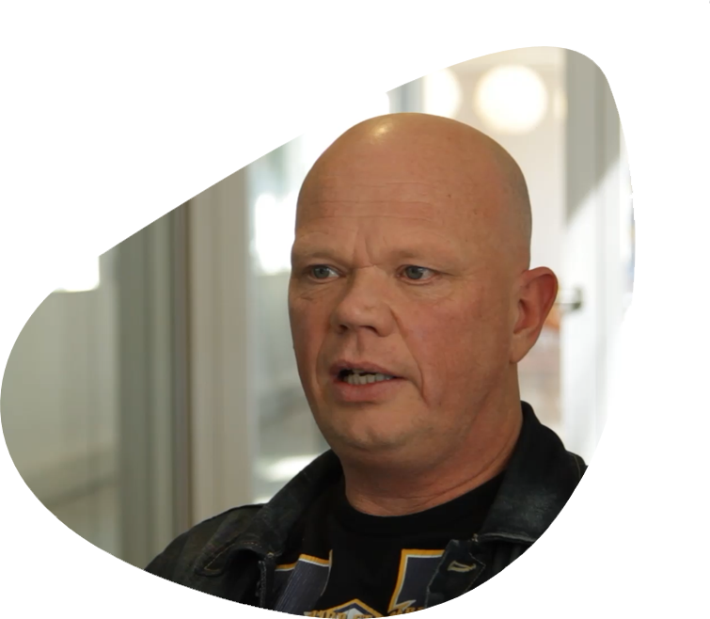

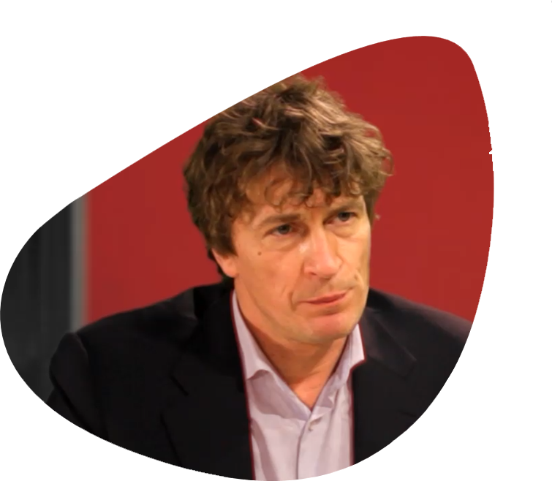
Videovoorbeelden – Afhandeling en nazorg
Hoe te handelen na een incident?
Notes:
Introductie – Collegiale ondersteuning, opvang en nazorg
De videofragmenten geven reacties van collega’s na een incident.
Gevraagd is naar tips voor hoe je ondersteunend kunt reageren.
Ook zie je een fragment waar een medewerker in gesprek is met een agressor na een incident.
Het doel is om erover in gesprek te gaan, en tips en suggesties te verzamelen voor de afhandeling en nazorg.

Slide 11
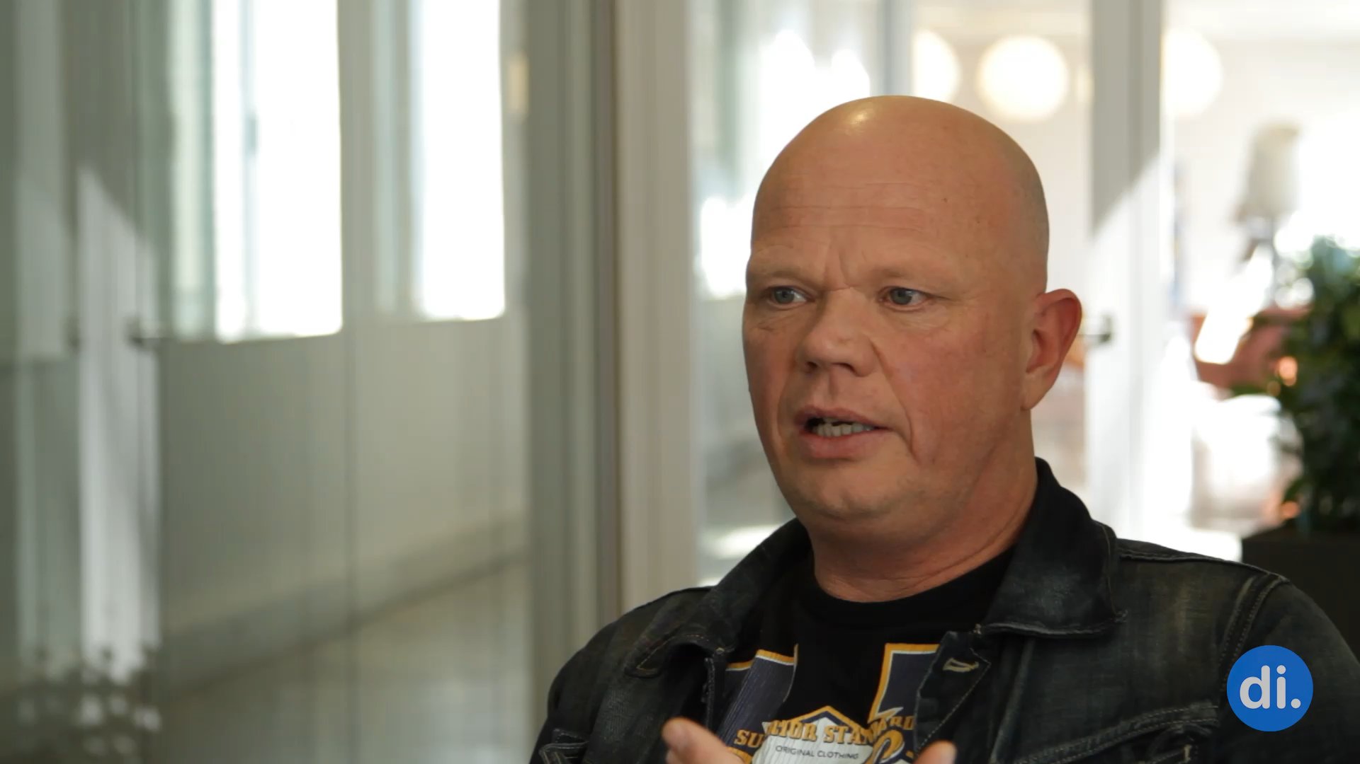
Hoe kan je leidinggevende ondersteunend reageren?
Videovoorbeeld
Wat kan je als leidinggevende nog meer doen om te ondersteunen?

Slide 12
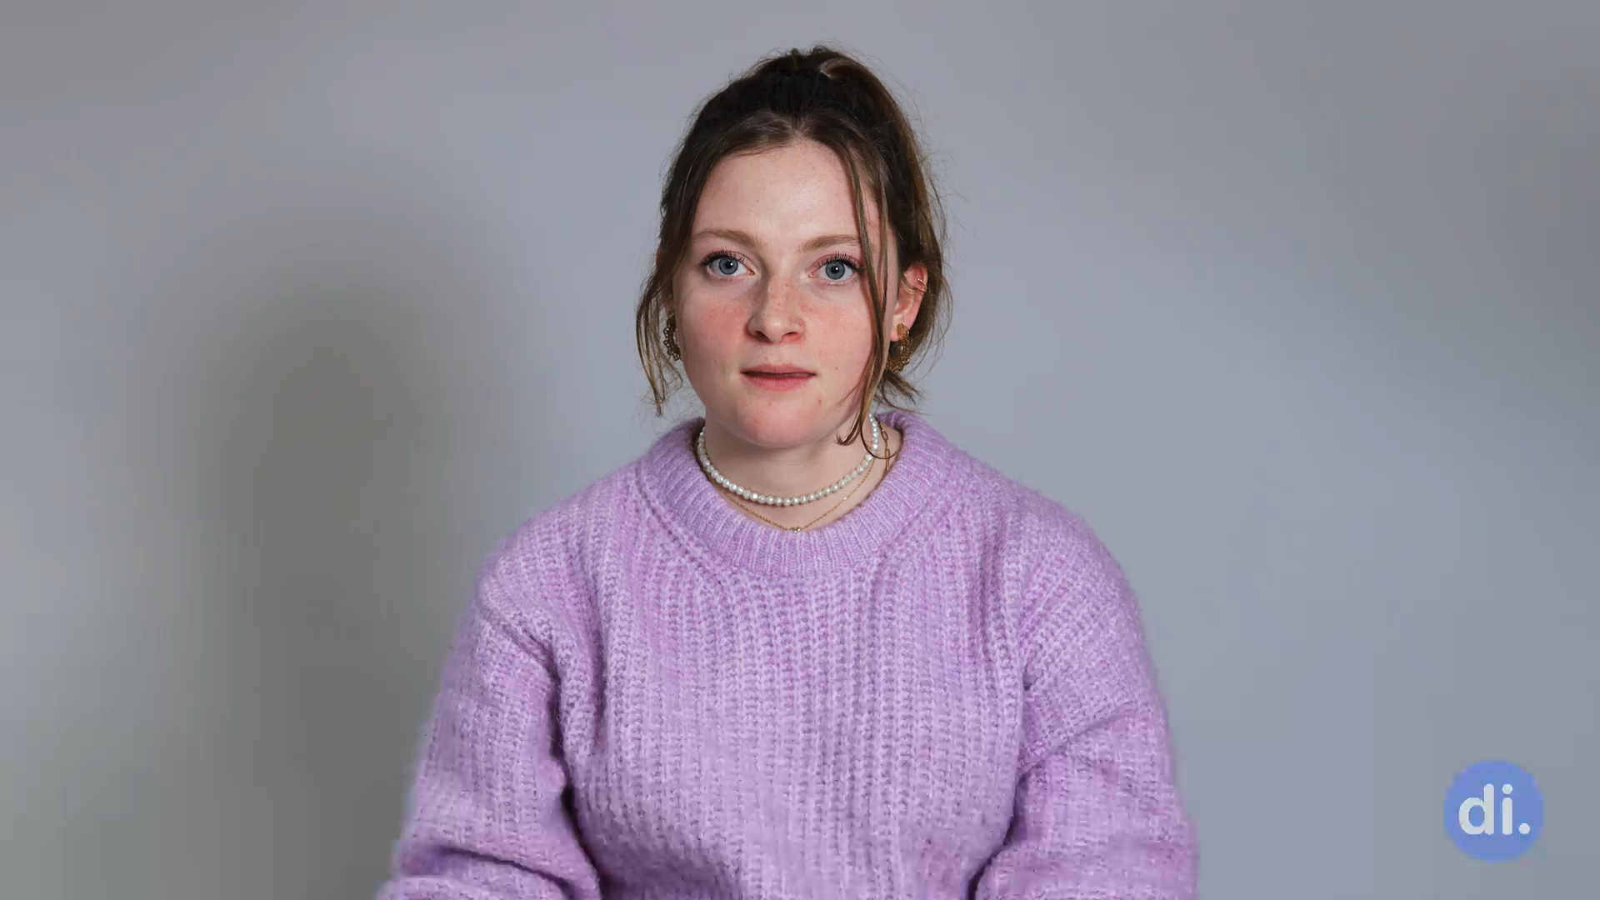
Hoe te handelen na een incident?
Videovoorbeeld
Hoe kan je ondersteunend reageren?

Slide 13
Wat vind jij belangrijk voor collegiale ondersteuning, opvang en nazorg na agressie-incidenten?
Vul hier een samenvatting van de uitkomsten van de online vragenlijst in
Bijvoorbeeld:
Gehoord worden
Nabespreken zodat ervan geleerd kan worden
Notes:
Verbeterpunten rondom de afhandeling
Inventariseer zo veel mogelijk antwoorden en bespreek deze met elkaar.
Welke dingen kunnen er anders/beter rondom de afhandeling?
Wat voor stappen mis je?
Nog andere suggesties of opmerkingen?
Inventariseer en laat deelnemers op elkaar reageren. Noteer de antwoorden in de Invultemplate voor dialoogsessies.

Slide 14
Wat zie jij als verbeterpunten om binnen jouw organisatie te verbeteren aan opvang en nazorg?
Vul hier een samenvatting van de uitkomsten van de online vragenlijst in
Bijvoorbeeld:
Duidelijkheid over bij wie je terecht kan
Meer aandacht en bespreekmomenten
Notes:
Verbeterpunten rondom de afhandeling
Inventariseer zo veel mogelijk antwoorden en bespreek deze met elkaar.
Welke dingen kunnen er anders/beter rondom de afhandeling?
Wat voor stappen mis je?
Nog andere suggesties of opmerkingen?
Inventariseer en laat deelnemers op elkaar reageren. Noteer de antwoorden in de Invultemplate voor dialoogsessies.

Slide 15
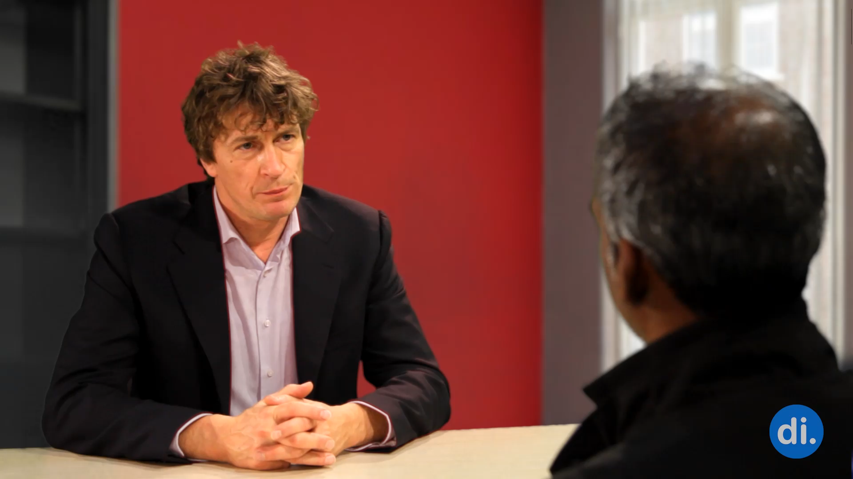
In gesprek met de agressor
Videovoorbeeld
Tips en suggesties hoe te reageren op de agressor

Slide 16
Open vragen uit de vragenlijst
Afhandeling en nazorg
Verbeterpunten
Evalueren en leren
Behoeften
Notes:
In de vragenlijst zijn open vragen gesteld. Afhankelijk van de tijd die je tijdens de dialoogsessie hebt, kun je er voor kiezen om er 1 of meer te bespreken.
Je kunt de uitkomsten ook tijdens een werkoverleg bespreken of direct verwerken in het invultemplate.

Slide 17
Welke verbeterpunten zijn er rondom de afhandeling van incidenten?
Vul hier een samenvatting van de uitkomsten van de online vragenlijst in
Notes:
Verbeterpunten rondom de afhandeling
Inventariseer zo veel mogelijk antwoorden en bespreek deze met elkaar.
Welke dingen kunnen er anders/beter rondom de afhandeling?
Wat voor stappen mis je?
Nog andere suggesties of opmerkingen?
Inventariseer en laat deelnemers op elkaar reageren. Noteer de antwoorden in de Invultemplate voor dialoogsessies.

Slide 18
Hoe kunnen we agressie-incidenten evalueren en hoe zorgen we ervoor dat we ervan leren?
Vul hier een samenvatting van de uitkomsten van de online vragenlijst in
Notes:
Evalueren en leren
Inventariseer zo veel mogelijk tips en suggesties met elkaar.
Inventariseer en laat deelnemers op elkaar reageren. Noteer de antwoorden in de Invultemplate voor dialoogsessies.

Slide 19
Waar heb je vanuit jouw rol behoefte aan bij het zorgvuldig afhandelen van incidenten en nazorg?
Vul hier een samenvatting van de uitkomsten van de online vragenlijst in
Notes:
Behoefte vanuit je rol
Inventariseer zo veel mogelijk antwoorden en bespreek deze met elkaar. Let op dat je vraagt naar de perspectieven van de verschillende doelgroepen.
Wat kan je doen op het moment dat je denkt dat een cliënt agressief gedrag gaat vertonen?
Hoe kan je de risicofactoren zo veel mogelijk beperken?
Nog andere suggesties?
Inventariseer en laat deelnemers op elkaar reageren. Noteer de antwoorden in de Invultemplate voor dialoogsessies.

Slide 20
Vervolgacties
Dialoogsessie 4 Afhandeling en nazorg
Verwerken uitkomsten in template werkafspraken
Bespreken in projectgroep
Concept protocol en beleid
Actieplan borging en implementatie
Training, leren en ontwikkelen

Slide 21
Afronding
Terugblik
Hoe kijk je terug op deze sessie?
Waar heb je nog vragen over?
Vooruitblik
Wat neem je mee en ga je toepassen in de praktijk?

Slide 22
Colofon
Publicatiedatum: juni 2024
Deze uitgave maakt onderdeel uit van de Complete agressie-aanpak en is
ontwikkeld door Jeugdzorg Werkt! in samenwerking met Bureau Dinsdag
en professionals uit jeugdzorg.
www.jeugdzorg-werkt.nl

